Slide 1
ПРИРОДНЫЕ ЗОНЫ РОССИИ
ЗОНА АРКТИЧЕСКИХ
ПУСТЫНЬ
Презентация
« Окружающий мир»

Slide 2
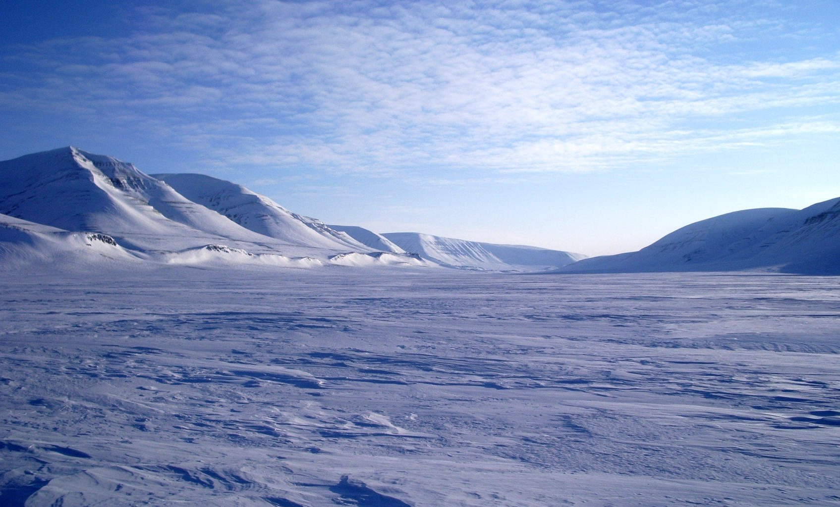
Зона арктических пустынь

Slide 3
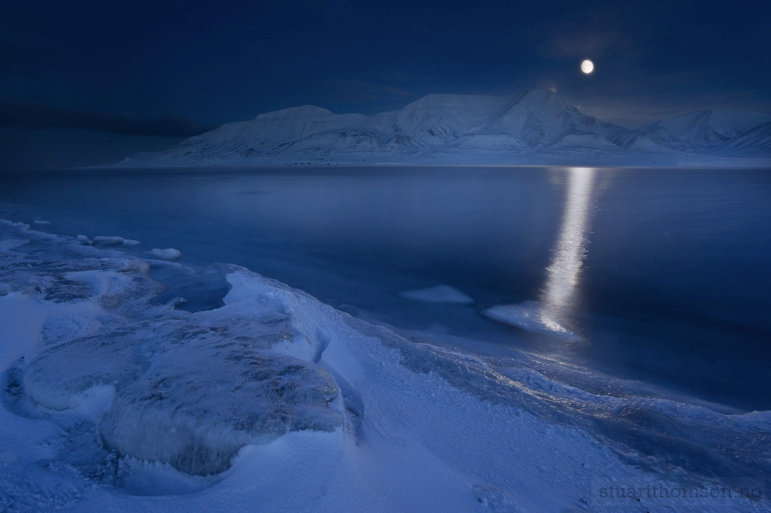
Полярная ночь

Slide 4
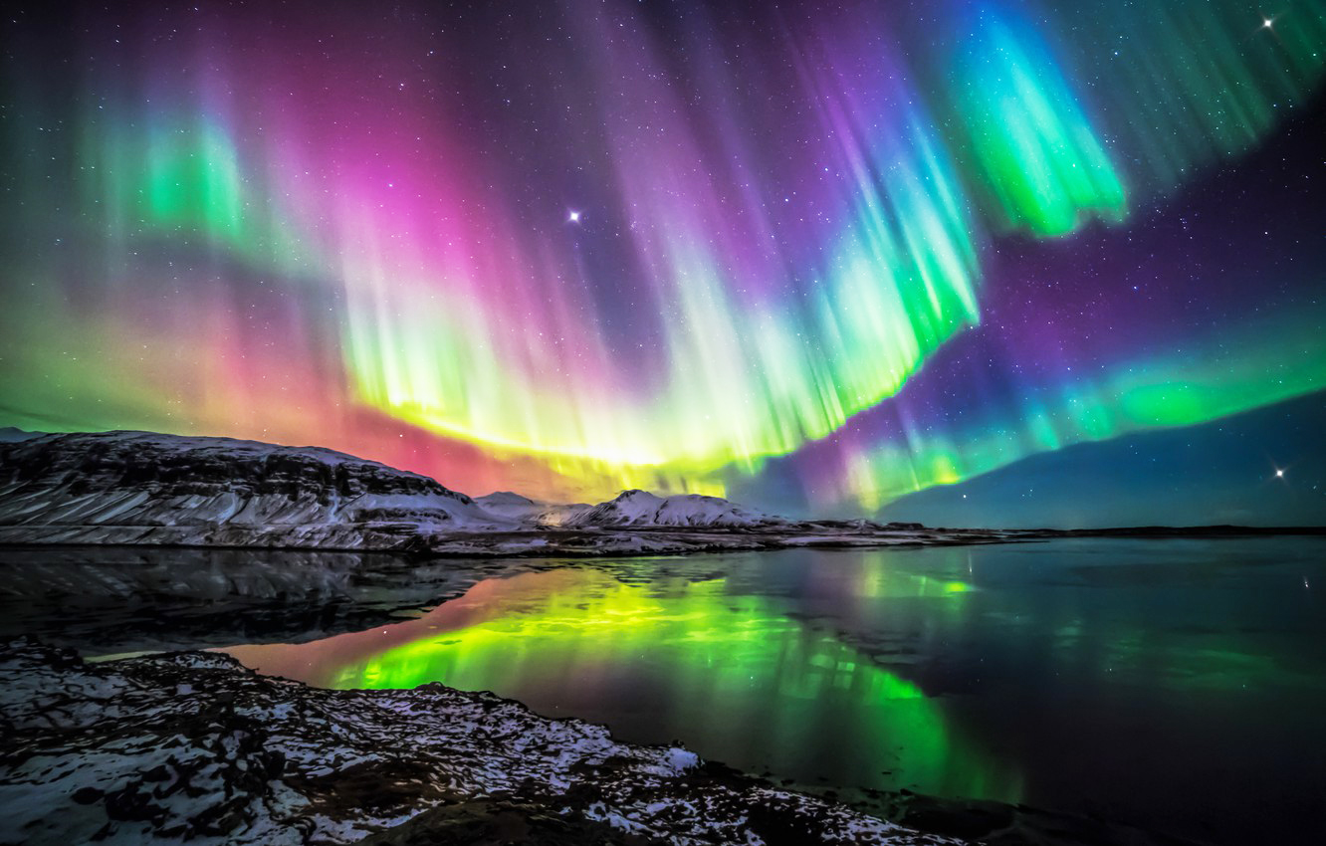
Северное сияние

Slide 6
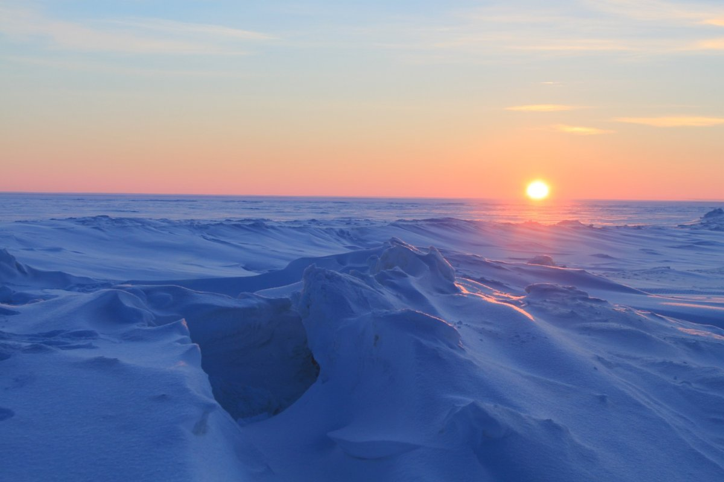
Зона арктических пустынь

Slide 7
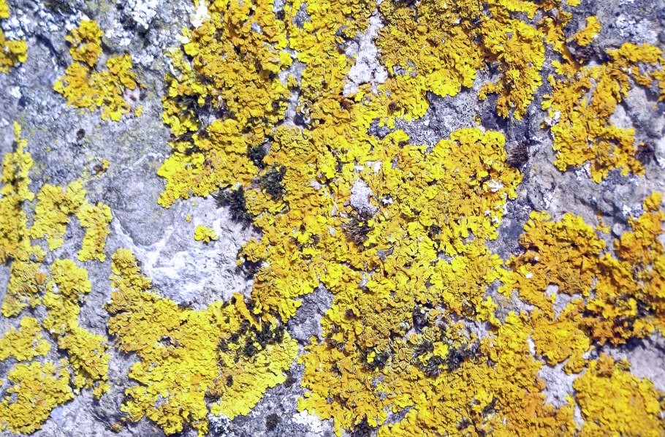
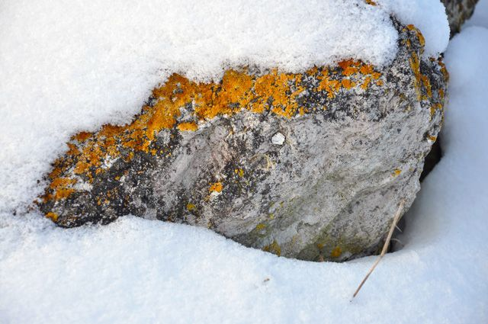
Накипные лишайники

Slide 8
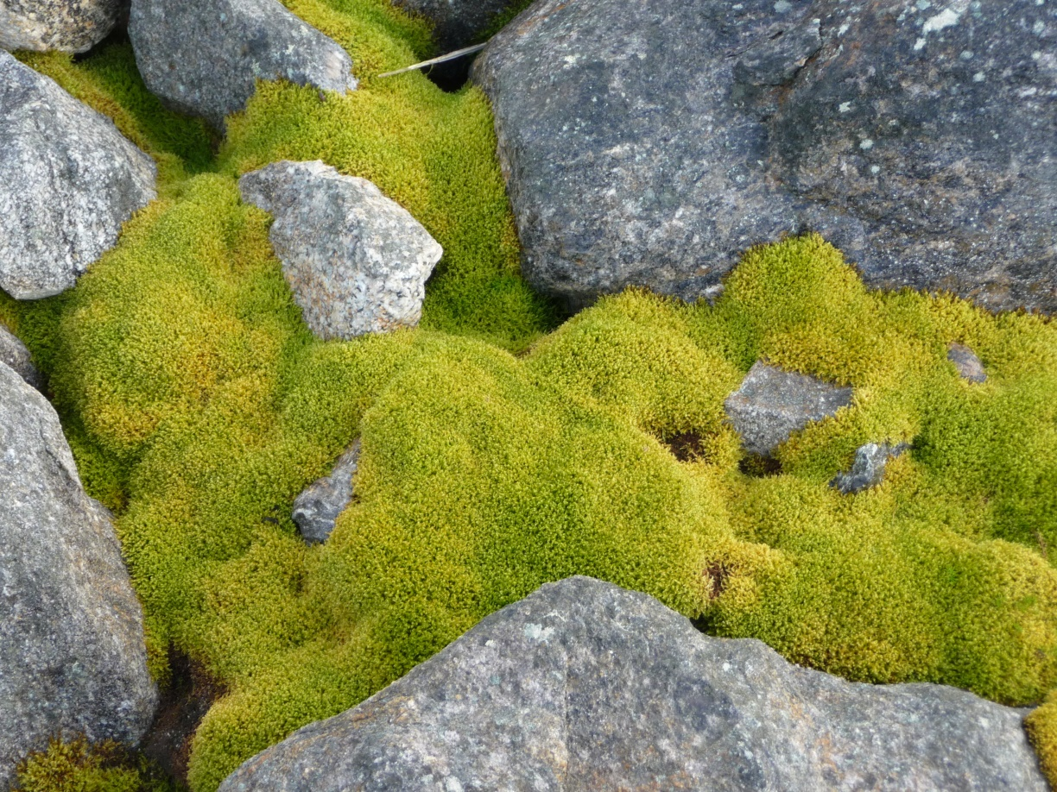
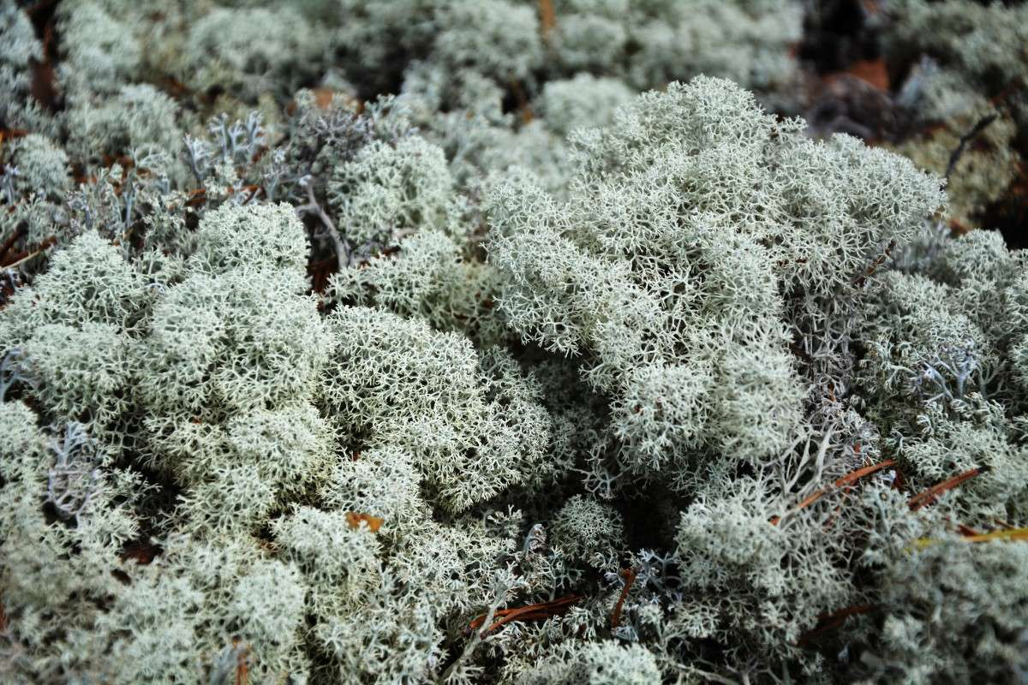
Мхи в Арктике

Slide 9
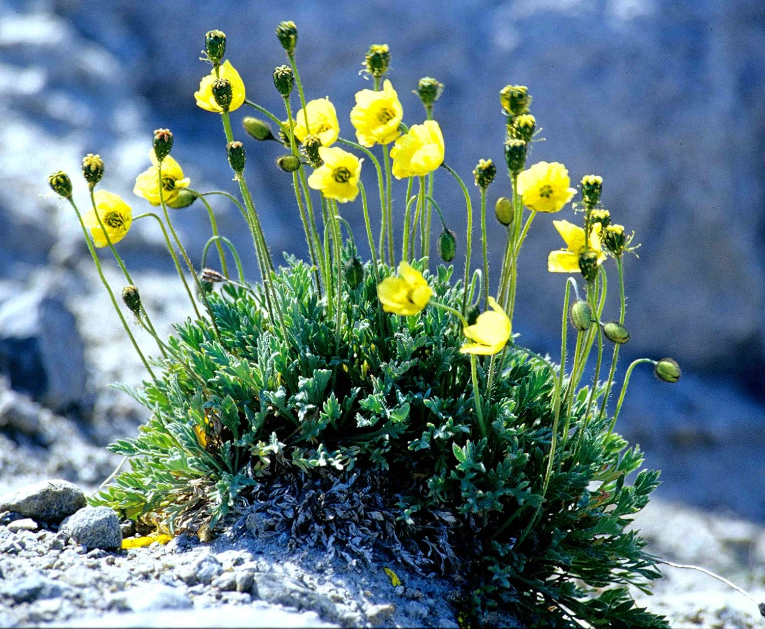
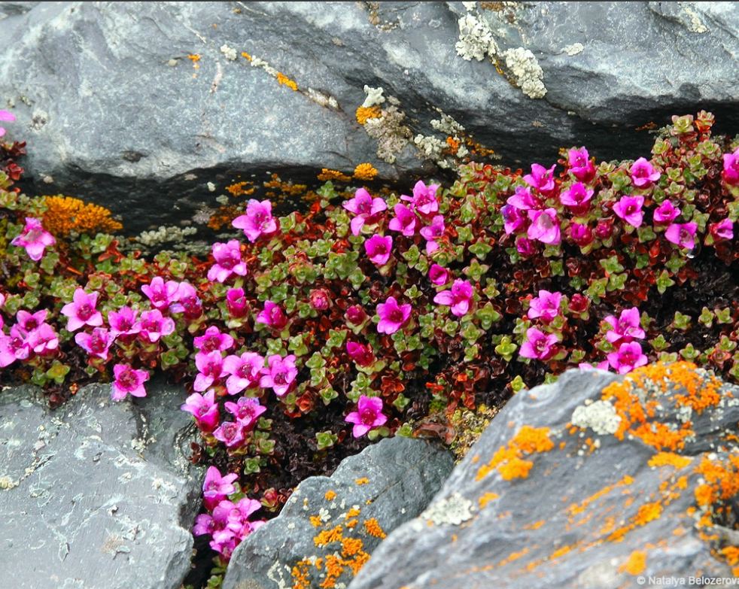
РАСТЕНИЯ АРКТИКИ
ПОЛЯРНЫЙ МАК
КАМНЕЛОМКА

Slide 10
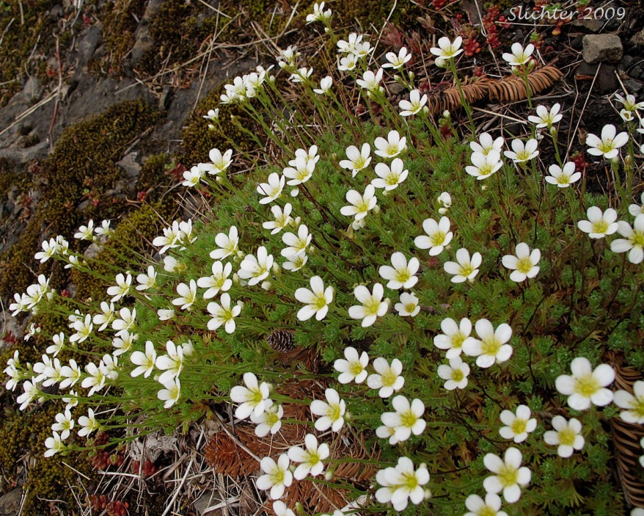
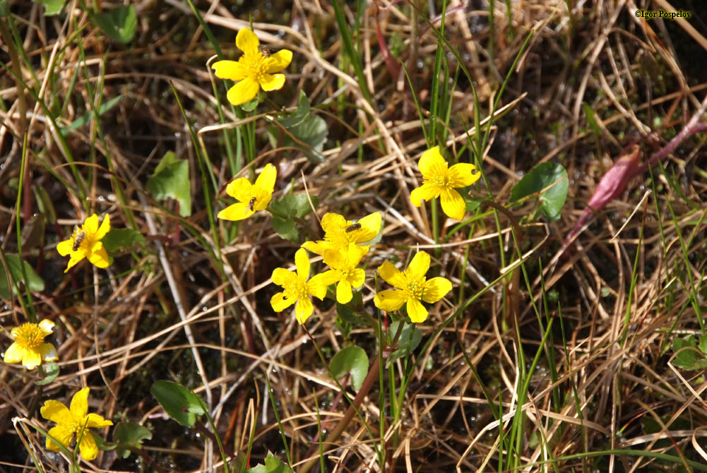
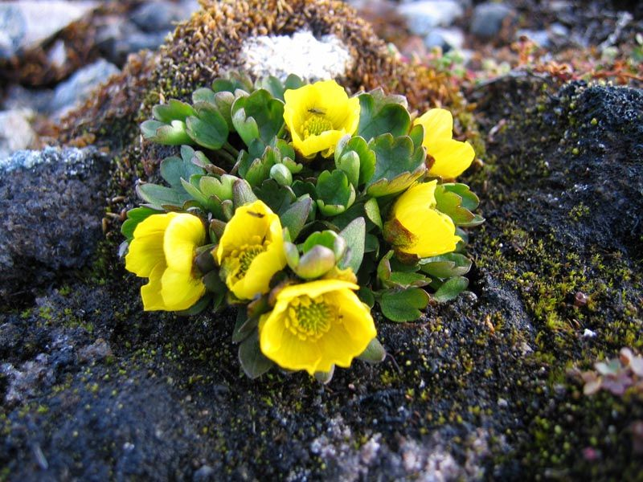
РАСТЕНИЯ АРКТИКИ
куропаточья трава
арктическая калужница
арктический
лютик

Slide 11
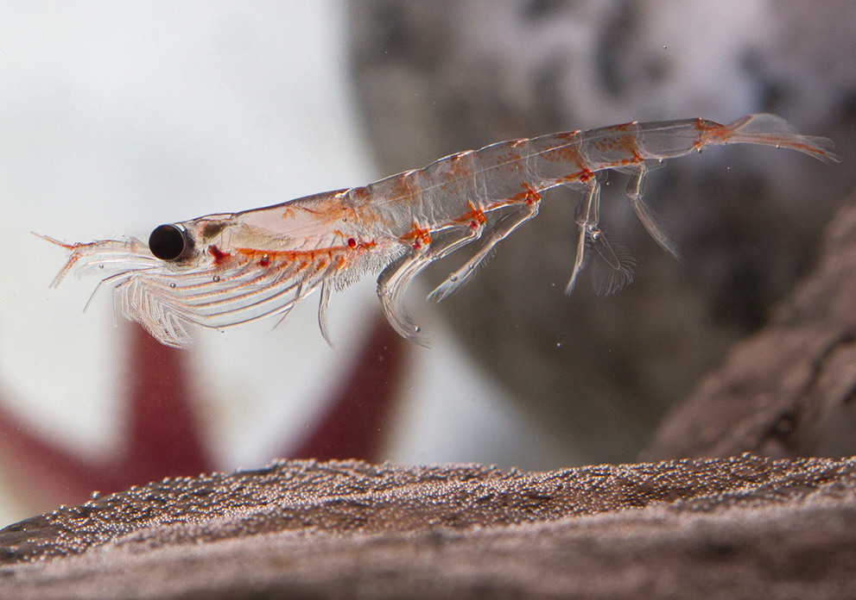
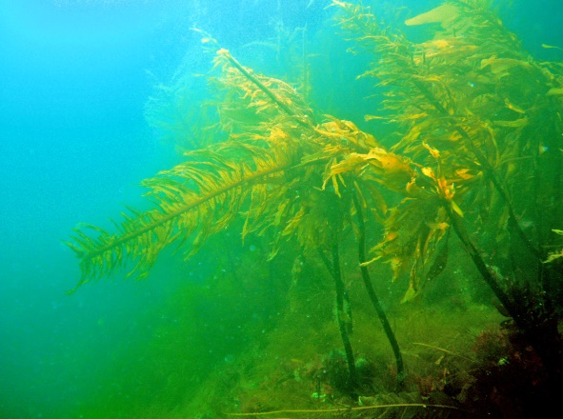
У берегов Арктики обитают рачки, которые кормятся водорослями

Slide 12
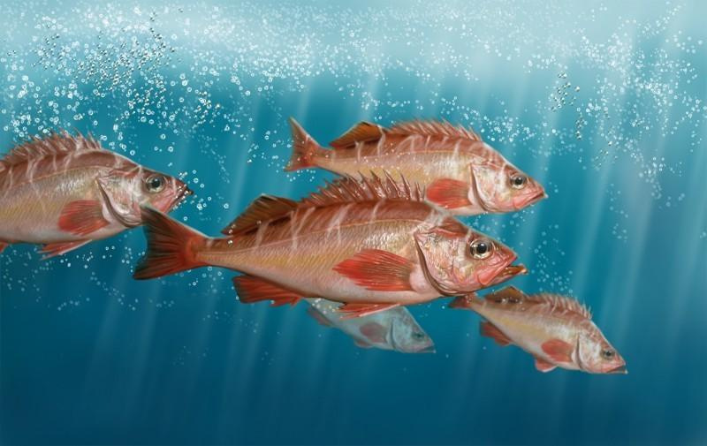
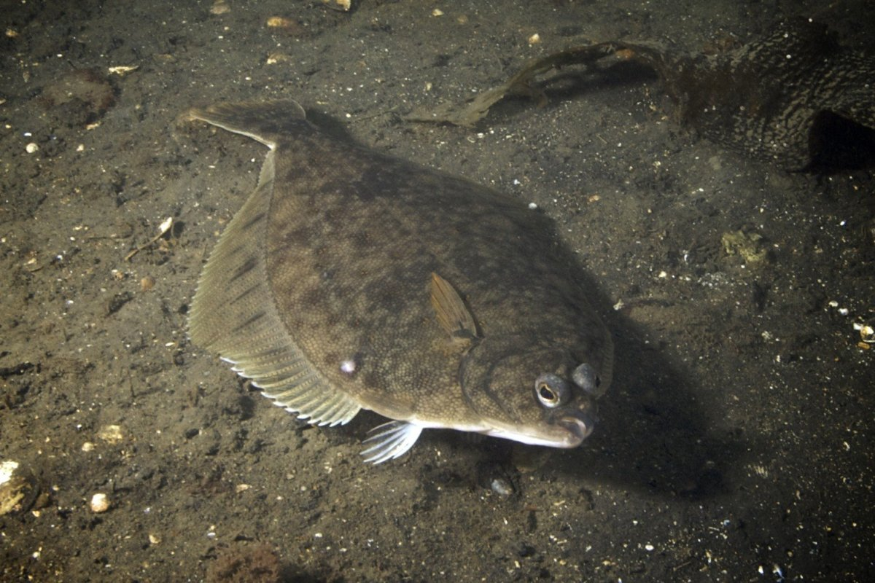
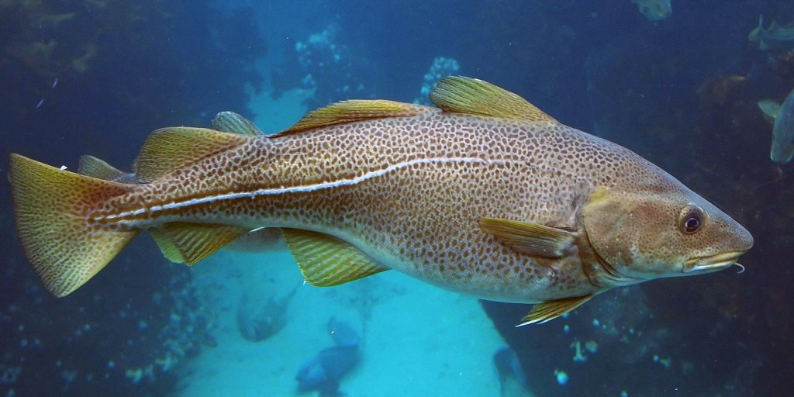
РЫБЫ АРКТИКИ
морской окунь
камбала
треска

Slide 13
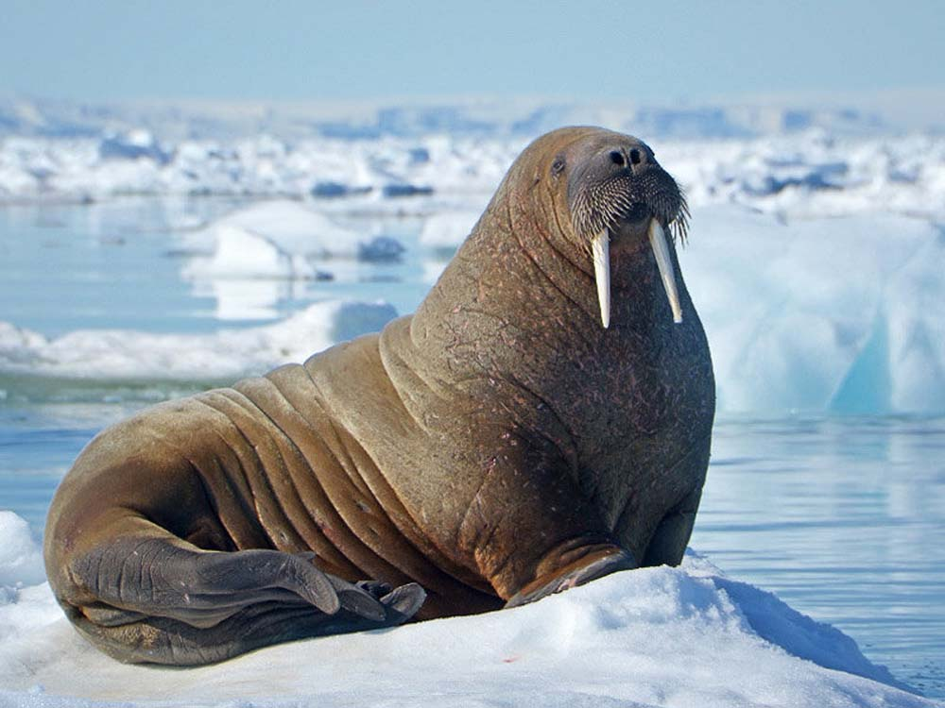
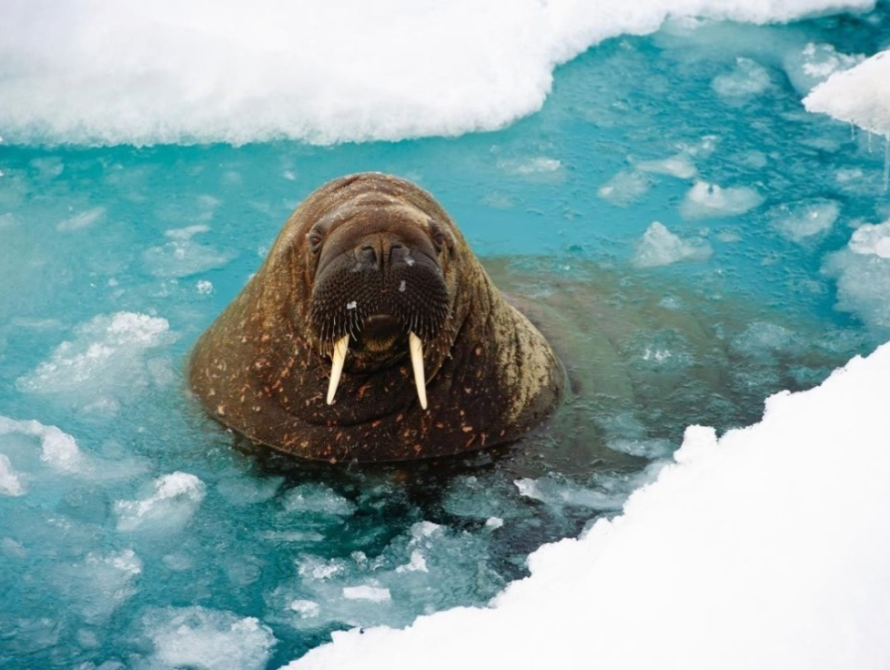
Животные арктических пустынь
МОРЖ

Slide 14
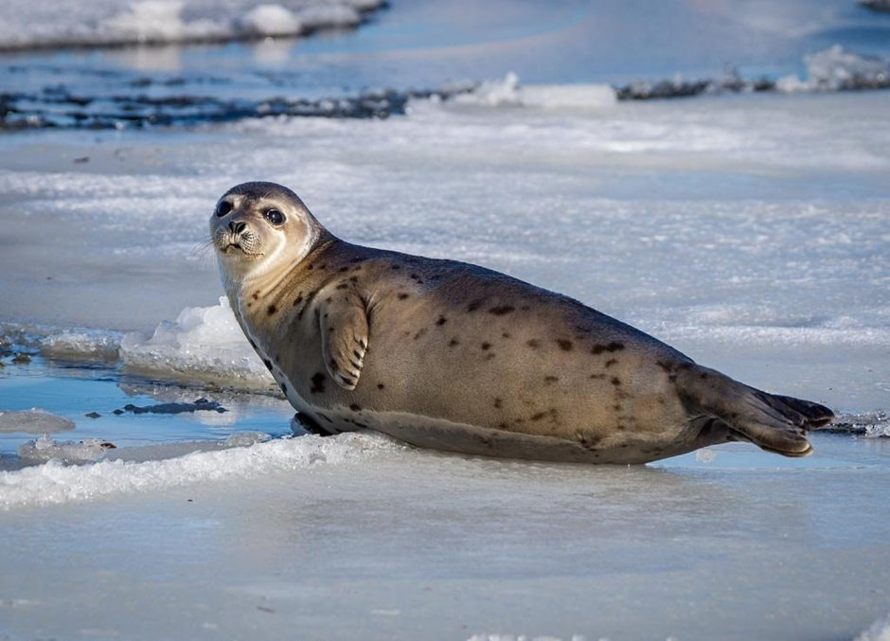
Животные арктических пустынь
ТЮЛЕНЬ

Slide 15
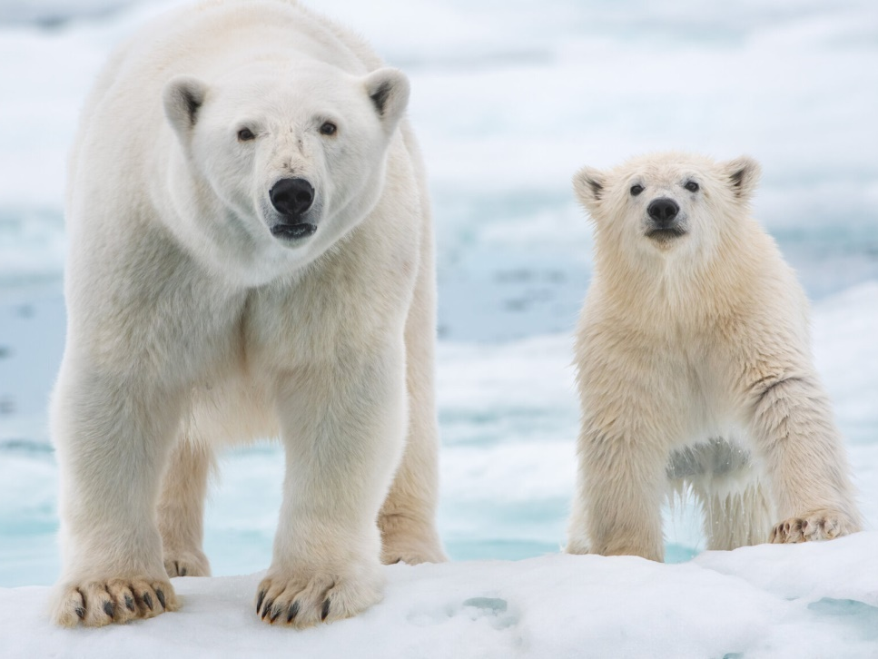
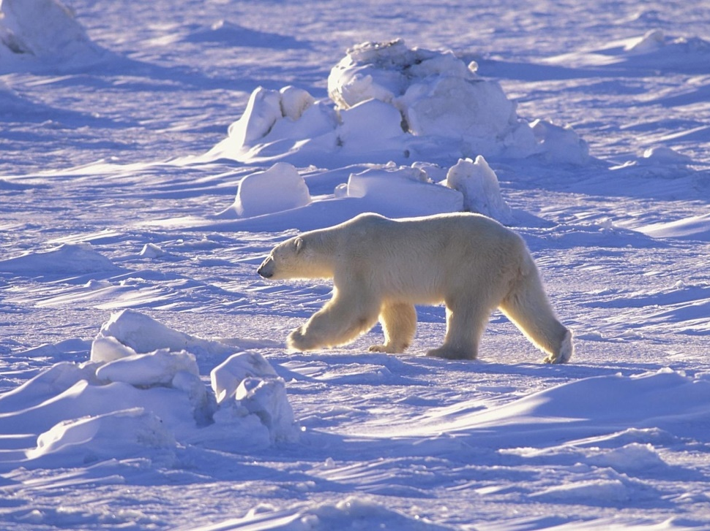
Животные арктических пустынь
БЕЛЫЙ МЕДВЕДЬ

Slide 16
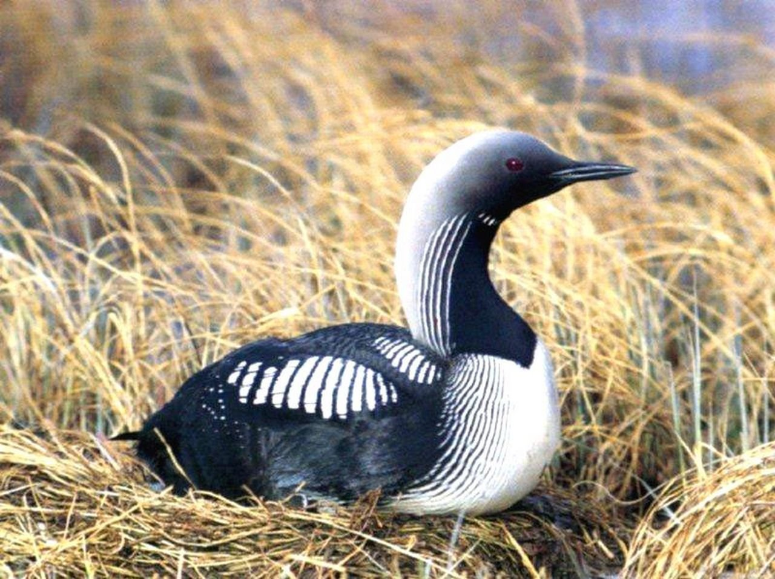
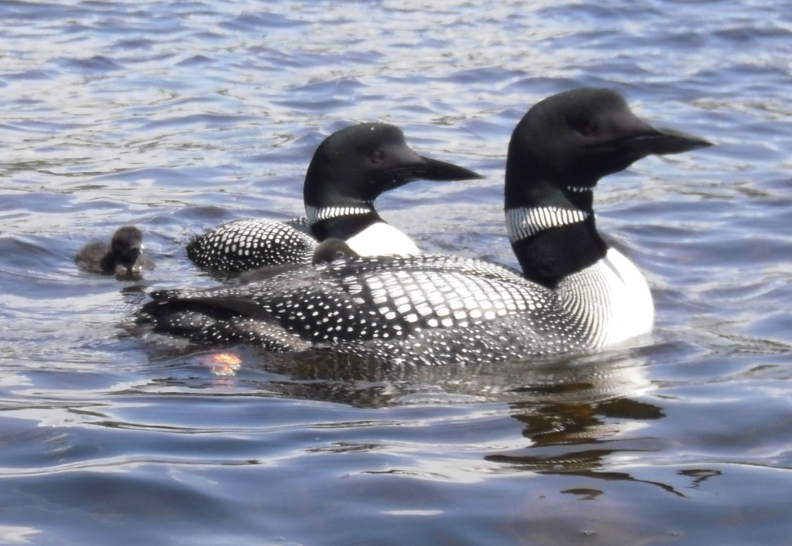
Птицы арктических пустынь
ГАГАРА

Slide 17
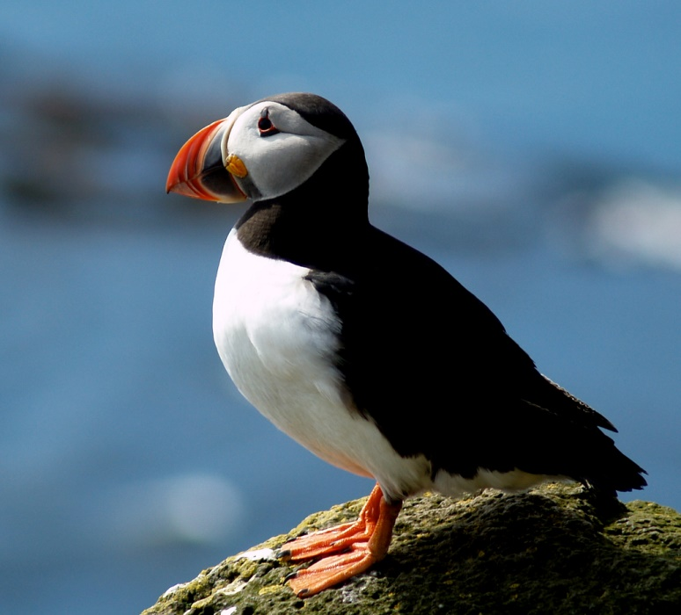
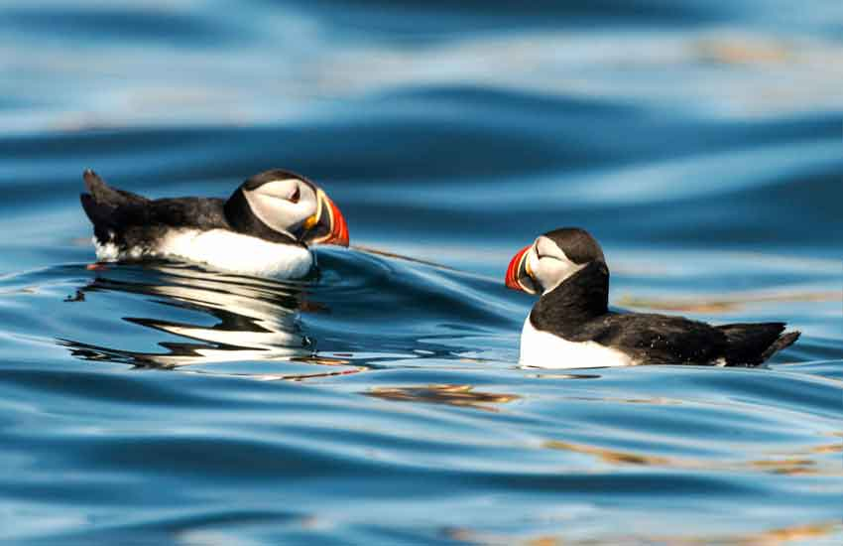
Птицы арктических пустынь
ТУПИК

Slide 18
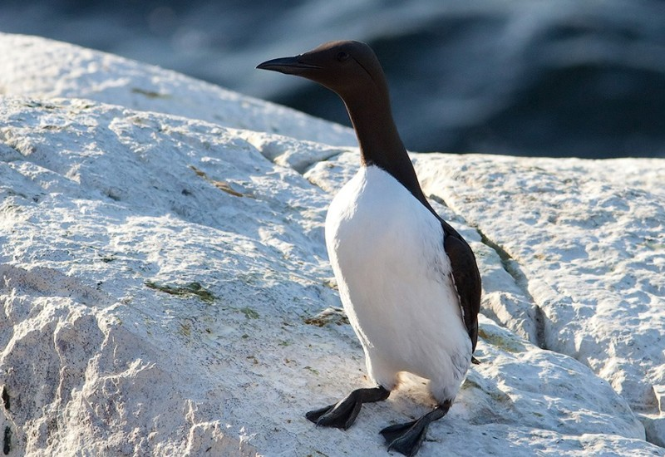
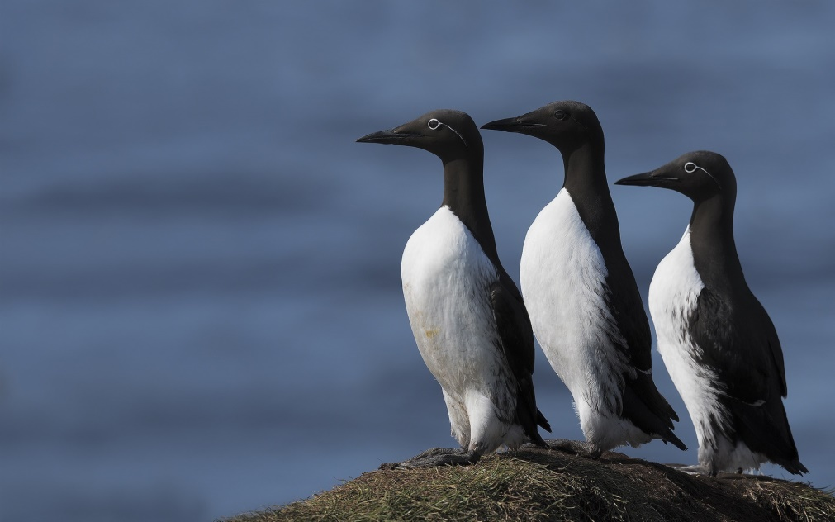
Птицы арктических пустынь
КАЙРА

Slide 19
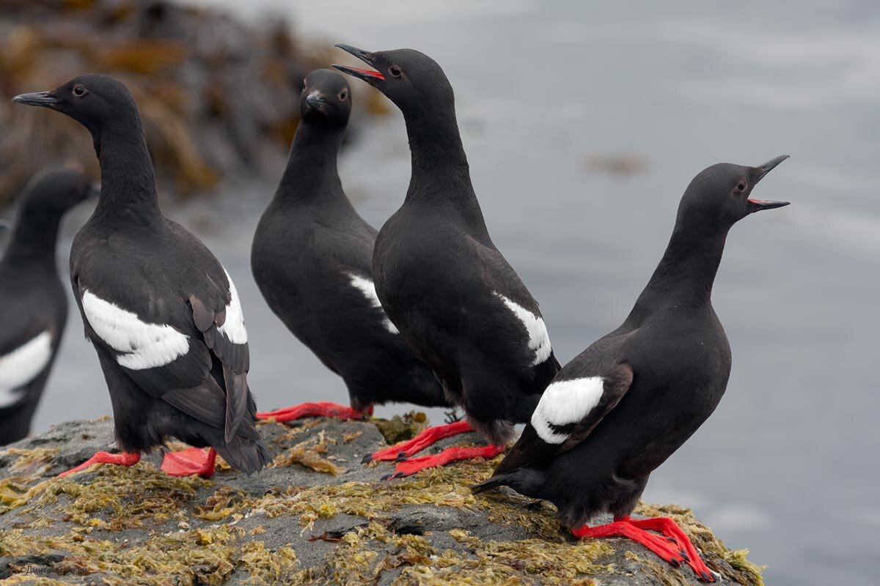
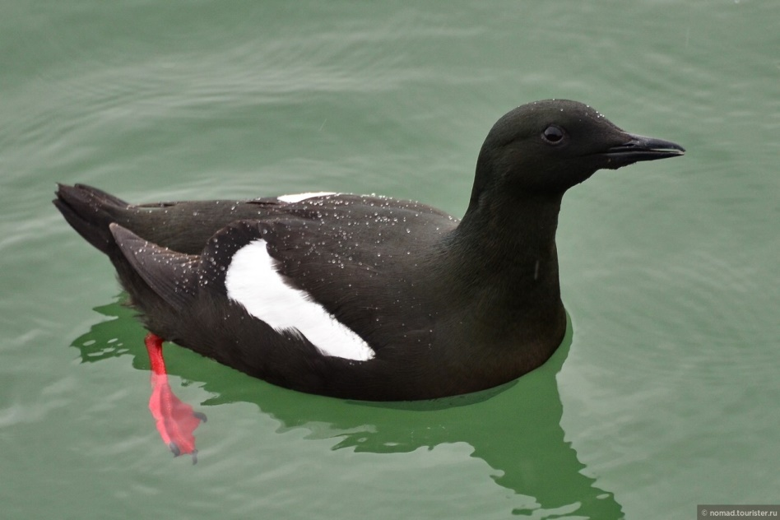
Птицы арктических пустынь
ЧИСТИК

Slide 20
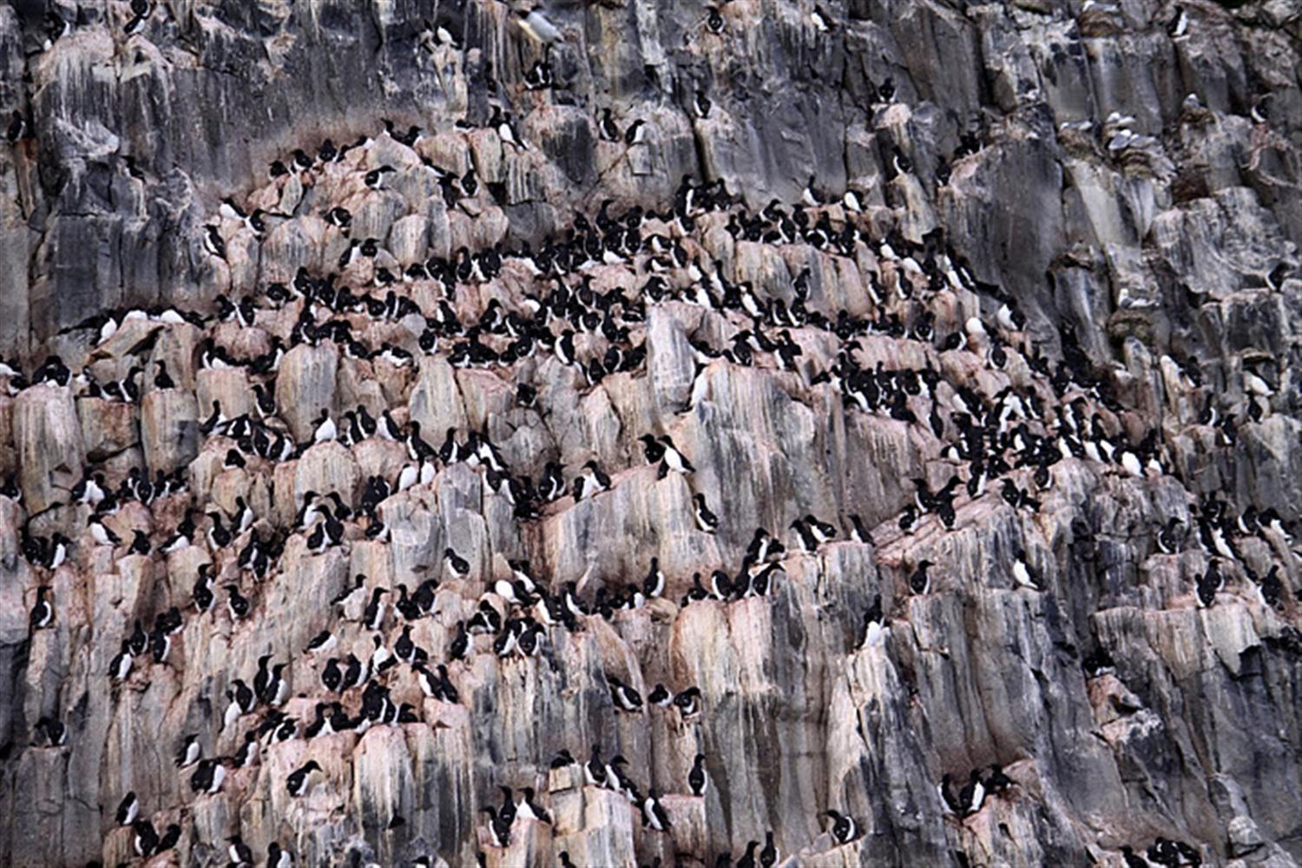
ПТИЧИЙ БАЗАР

Slide 21
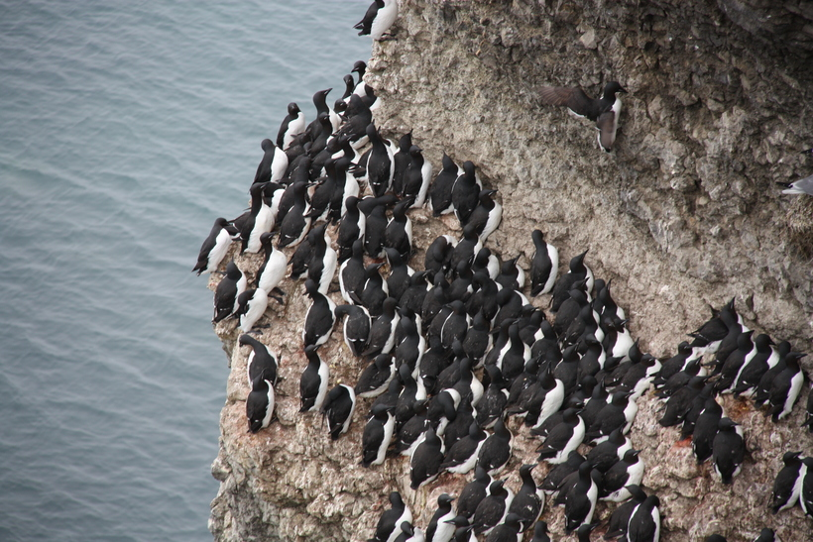
ПТИЧИЙ БАЗАР

Slide 22
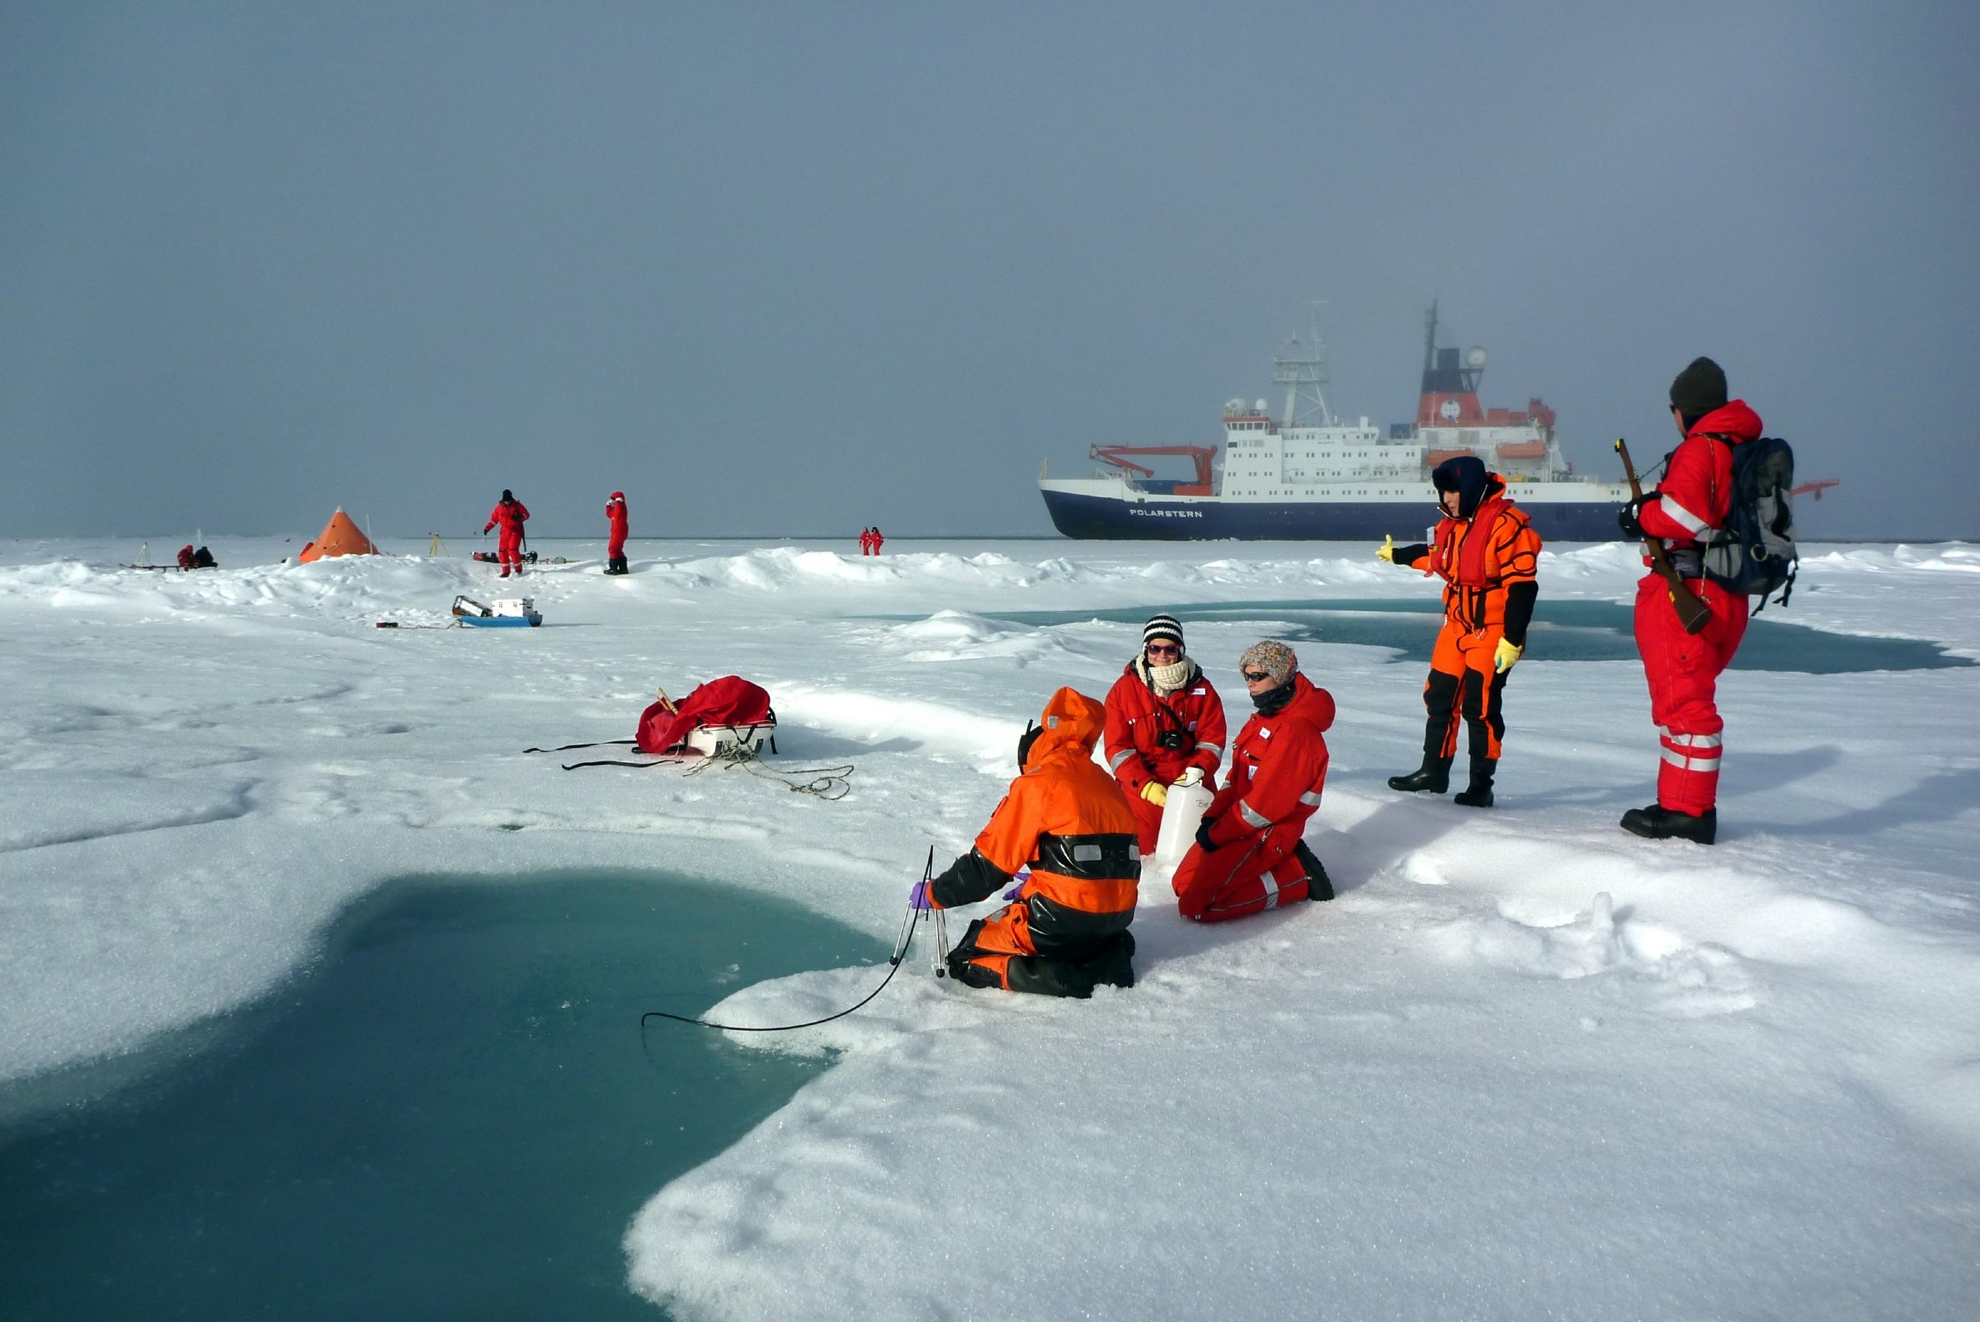
Научная экспедиция в Арктике

Slide 23
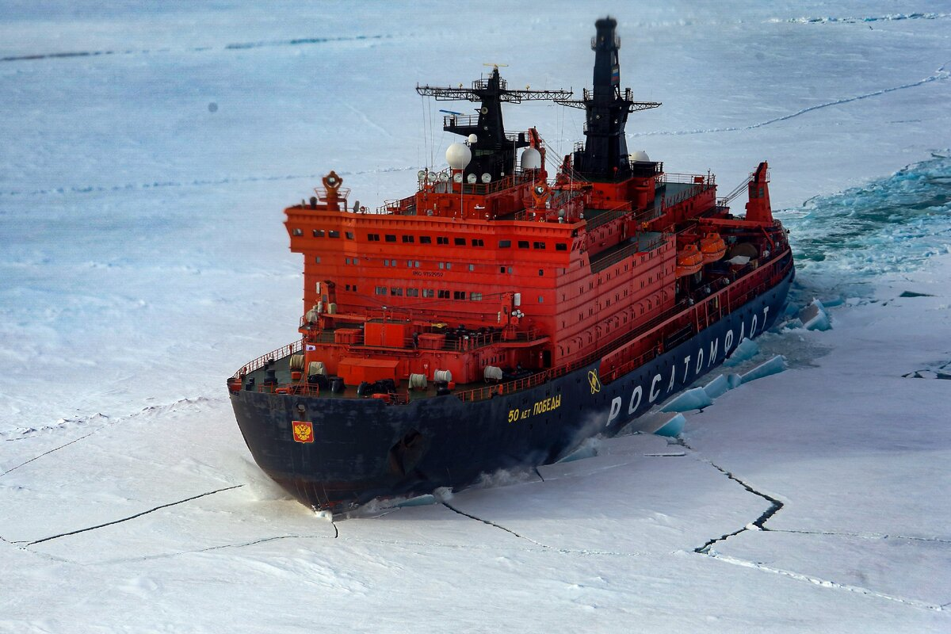
Ледокол в Арктике

Slide 24
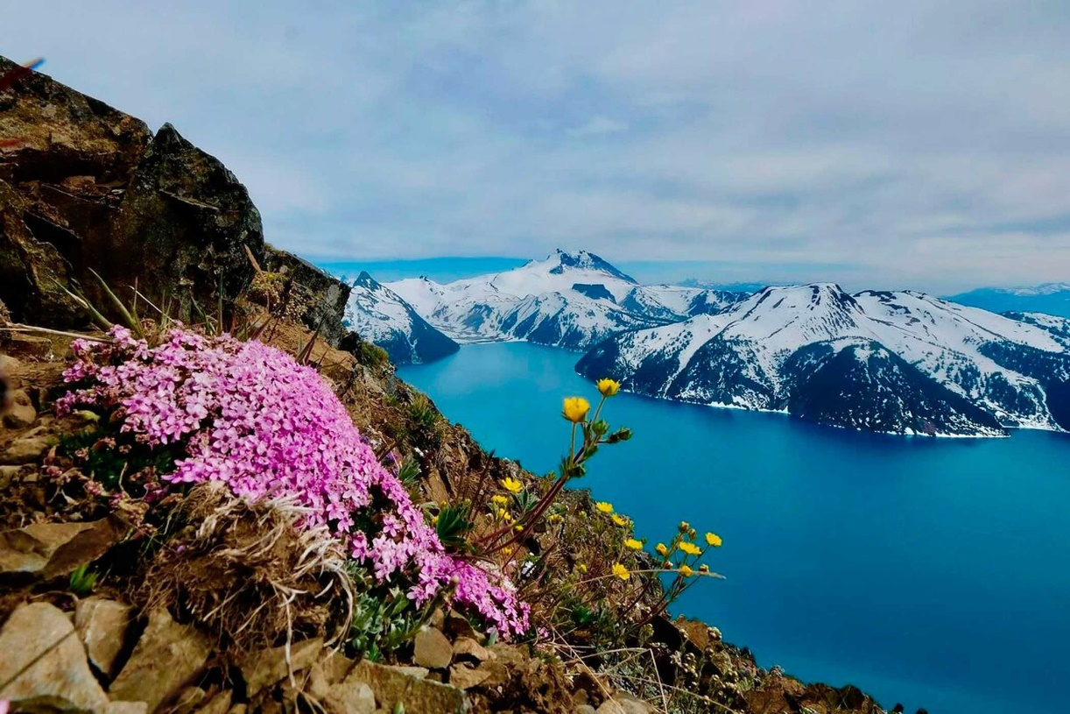
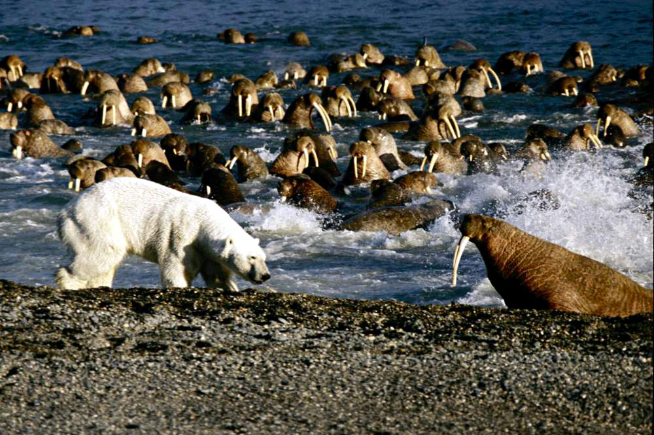
Заповедник «Остров Врангеля»

Slide 25
Экологические проблемы Арктики и их решение
Резкое сокращение численности
моржей и белых медведей
Истребление бельков
(детёнышей тюленей)
Истощение рыбных запасов
Загрязнение вод Северного
Ледовитого океана
Свалки опасных отходов.
Приняты законы об охране редких животных Северного Ледовитого океана.
Взяты под охрану
многие птичьи базары
Ограничен лов рыбы
Ведётся работа по очистке Арктики от мусора
Создан заповедник «Остров Врангеля».

Slide 26
Сохраним природу Арктики!

